Slide 1
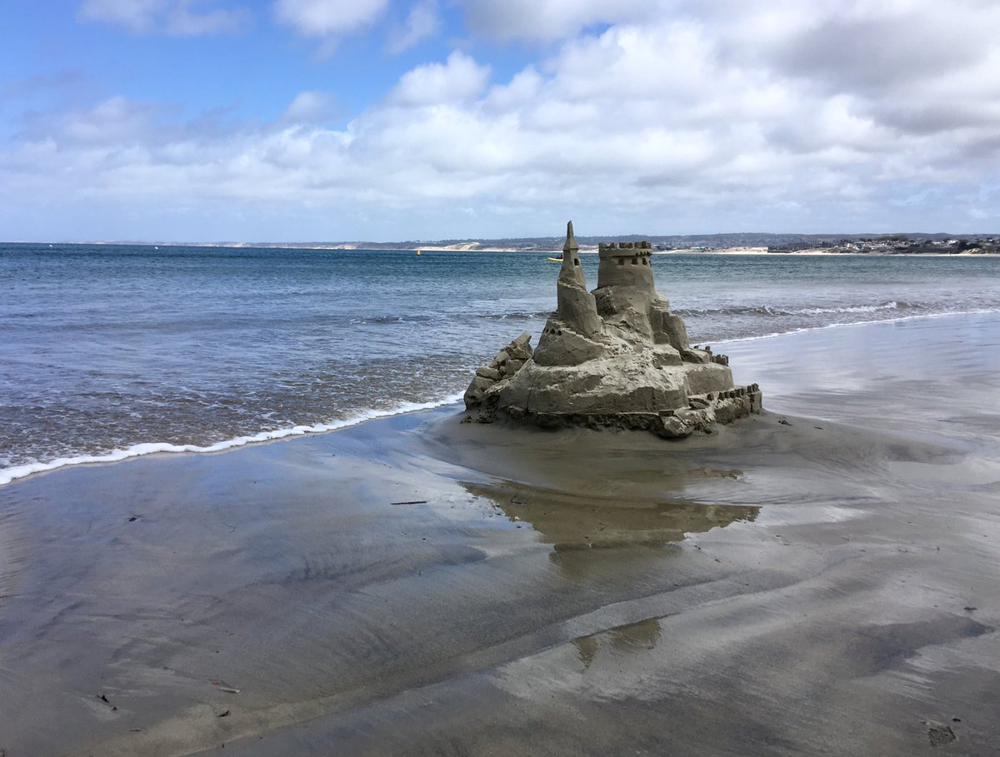
رؤيا دانيال الثالثة
القسم 2
القلاع الرملية
دانيال 11-12
د. جيم هارملينغ في كنيسة الطرق المتقاطعة الدولية سنغافورة • CICFamily.com تحميل د. ريك جريفيث • مؤسسة الدراسات اللاهوتية الأردنية الملفات بلغات عدة للتنزيل المجاني على BibleStudyDownloads.org

Slide 2
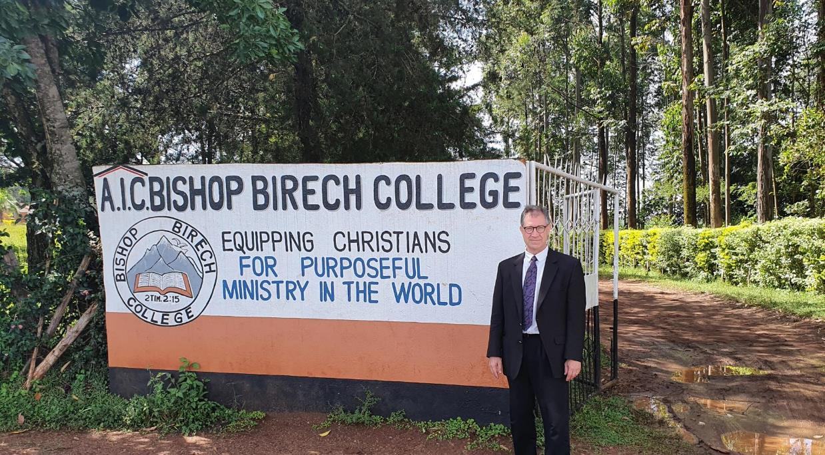

Slide 3
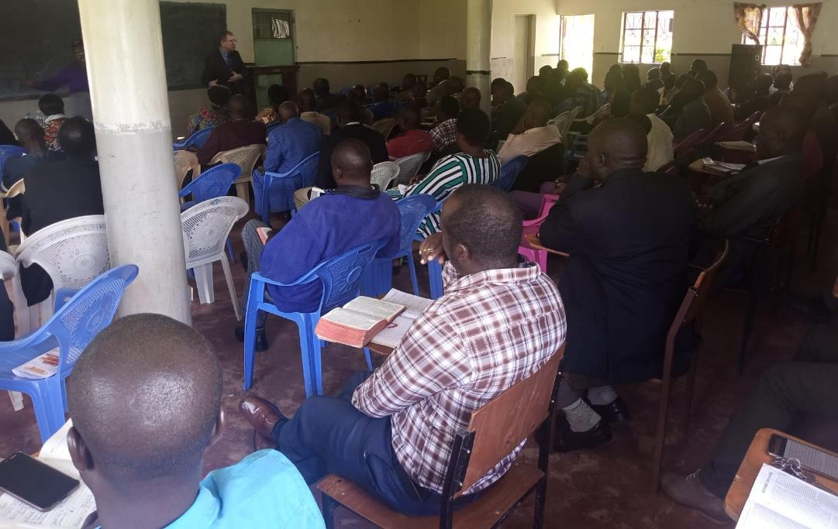

Slide 4
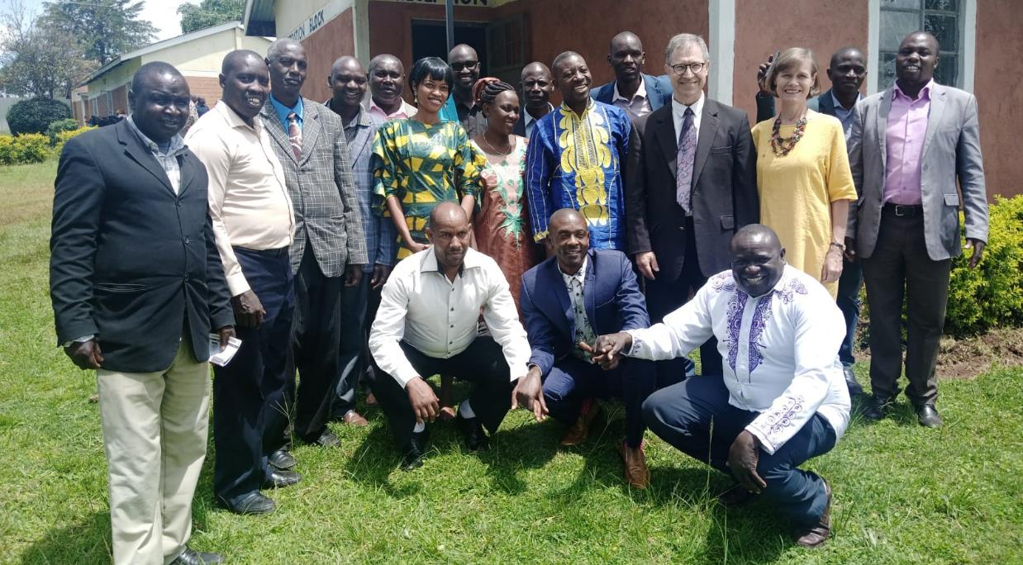

Slide 5
الله رجلاً يمتلك الله خطة
دانيال 1
الثقة بتدبير الله في سفر دانيال

Slide 6
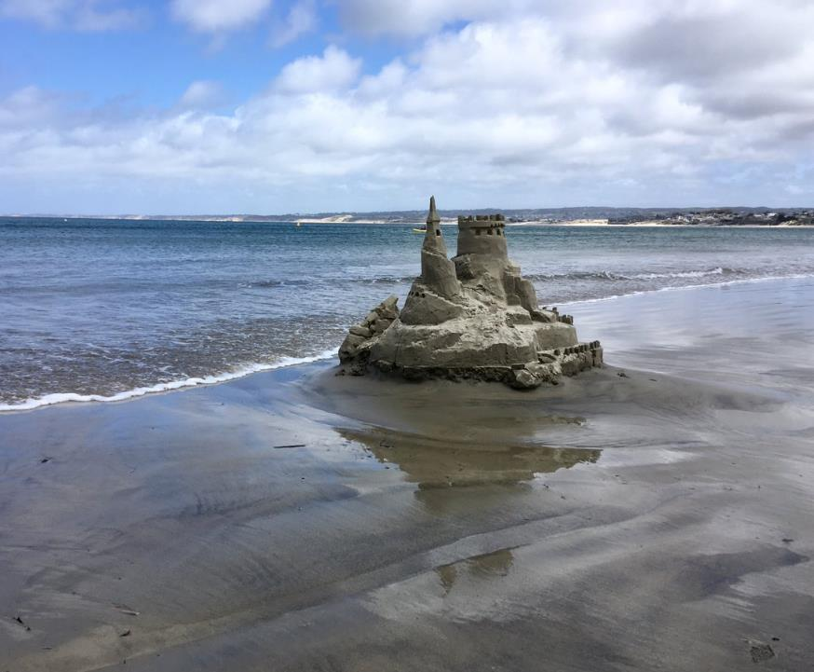
رؤيا دانيال الثالثة
القسم 2
القلاع الرملية
دانيال 11-12

Slide 7
كلمة من المخرج: يهوه الصباؤوت (11: 1)
الحلقة 1 صوت وحركة (11: 2-4)
الحلقة 2 احذر من الزوجة المرفوضة (11: 5-6)
الحلقة 3 تلك كانت أختي. . . وأمتعتي (11: 5-6)
الحلقة 4 التجاوز (11: 10-20)
الحلقة 5 الشخص الحقير (11: 21-35)

Slide 8
كلمة من المخرج: يهوه الصباؤوت (11: 1)
الحلقة 1 صوت وحركة (11: 2-4)
الحلقة 2 احذر من الزوجة المرفوضة (11: 5-6)
الحلقة 3 تلك كانت أختي. . . وأمتعتي (11: 5-6)
الحلقة 4 التجاوز (11: 10-20)
الحلقة 5 الشخص الحقير (11: 21-35)
يتفاخر (دا 7: 20، 25)
يتحدى الله
يهتم لطموحه الخاص فقط
يكتسب القوة من خلال الحشد العسكري والتلاعب

Slide 9
X
ملك الشمال
X
ضد المسيح
X
ملك الجنوب
مصر، ليبيا، الحبشة

Slide 10
كلمة من المخرج: يهوه الصباؤوت (11: 1)
الحلقة 1 صوت وحركة (11: 2-4)
الحلقة 2 احذر من الزوجة المرفوضة (11: 5-6)
الحلقة 3 تلك كانت أختي. . . وأمتعتي (11: 5-6)
الحلقة 4 التجاوز (11: 10-20)
الحلقة 5 الشخص الحقير (11: 21-35)
الحلقة 6 الشخص الحقير الفعلي (11: 36-45)
الكلمة الأخيرة من المخرج (12: 1-13)
زمان، أزمنة ونصف زمان
1290 يوم
1335 يوم

Slide 11
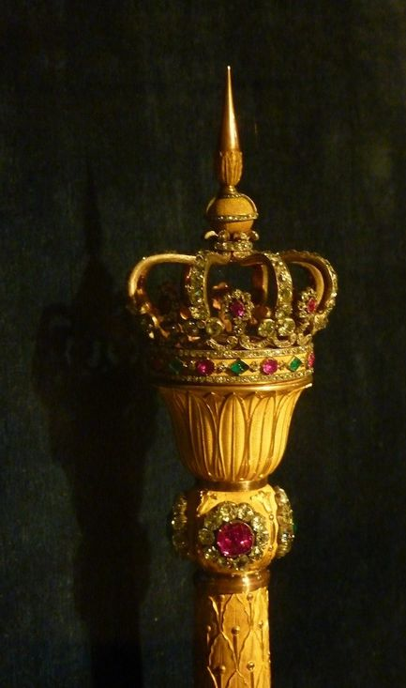
مراجعة الرؤيا المستقبلية
تحالف 10 أمم لحكم العالم (الإمبراطورية الرومانية المنتعشة)
يظهر حاكم واحد من هذا التحالف (ضد المسيح)
يسيطر ضد المسيح على العالم
يسيطر يسوع على العالم

Slide 12
ماذا نعرف عن

Slide 13
بحسب دانيال
هو وجه تحالف من 10 دول لإحياء الإمبراطورية الرومانية القديمة.
إنه مصاب بجنون العظمة المتفاخر الذي يعتقد أنه إله.
إنه يهاجم الدول الأخرى، وخاصة إسرائيل.
سوف يصوغ معاهدة مع إسرائيل لمدة سبع سنوات ويسمح لهم بإعادة بناء هيكلهم.
في منتصف تلك المعاهدة ذات السبع سنوات، سوف ينتهكها ويقمع عبادة اليهود، ويدنس الهيكل، ويتسبب في إهانة شديدة لدرجة أنه لن يدخل أحد إلى الهيكل في عبادة حقيقية.
سيدمره الله الذي يستخدم ملائكته المحاربين لمحاربة الأرواح الشريرة باستخدامه.

Slide 14
متى 24: 15-28
15 فمتى نظرتم رجسة الخراب التي قال عنها دانيآل النبي قائمة في المكان المقدس - ليفهم القارئ – 16 فحينئذ ليهرب الذين في اليهودية إلى الجبال 17 والذي على السطح فلا ينزل ليأخذ من بيته شيئاً 18 والذي في الحقل فلا يرجع إلى ورائه ليأخذ ثيابه 19 وويل للحبالى والمرضعات في تلك الأيام 20 وصلوا لكيلا يكون هربكم في شتاء ولا في سبت 21 لأنه يكون حينئذ ضيق عظيم لم يكن مثله منذ ابتداء العالم إلى الآن ولن يكون 22 ولو لم تقصر تلك الأيام لم يخلص جسد. ولكن لأجل المختارين تقصر تلك الأيام 23 حينئذ إن قال لكم أحد: هوذا المسيح هنا! أو: هناك! فلا تصدقوا.

Slide 15
متى 24: 15-28
24 لأنه سيقوم مسحاء كذبة وأنبياء كذبة ويعطون آيات عظيمة وعجائب، حتى يضلوا لو أمكن المختارين أيضاً 25 ها أنا قد سبقت وأخبرتكم 26 فإن قالوا لكم: ها هو في البرية! فلا تخرجوا. ها هو في المخادع! فلا تصدقوا 27 لأنه كما أن البرق يخرج من المشارق ويظهر إلى المغارب، هكذا يكون أيضاً مجيء ابن الإنسان 28 لأنه حيثما تكن الجثة، فهناك تجتمع النسور.

Slide 16
بحسب يسوع
سوف يظهر ضد المسيح خلال الضيقة العظيمة المدمرة للعالم أجمع.
لا تنخدعوا بالمسحاء الكذبة.

Slide 17
2 تسالونيكي 2: 1-12
1 ثم نسألكم أيها الإخوة من جهة مجيء ربنا يسوع المسيح واجتماعنا إليه 2 أن لا تتزعزعوا سريعاً عن ذهنكم، ولا ترتاعوا، لا بروح ولا بكلمة ولا برسالة كأنها منا: أي أن يوم المسيح قد حضر 3 لا يخدعنكم أحد على طريقة ما، لأنه لا يأتي إن لم يأت الارتداد أولاً، ويستعلن إنسان الخطية، ابن الهلاك 4 المقاوم والمرتفع على كل ما يدعى إلهاً أو معبوداً، حتى إنه يجلس في هيكل الله كإله، مظهراً نفسه أنه إله 5 أما تذكرون أني وأنا بعد عندكم، كنت أقول لكم هذا؟
6 والآن تعلمون ما يحجز حتى يستعلن في وقته 7 لأن سر الإثم الآن يعمل فقط، إلى أن يرفع من الوسط الذي يحجز الآن،

Slide 18
2 تسالونيكي 2: 1-12
8 وحينئذ سيستعلن الأثيم، الذي الرب يبيده بنفخة فمه، ويبطله بظهور مجيئه 9 الذي مجيئه بعمل الشيطان، بكل قوة، وبآيات وعجائب كاذبة 10 وبكل خديعة الإثم، في الهالكين، لأنهم لم يقبلوا محبة الحق حتى يخلصوا 11 ولأجل هذا سيرسل إليهم الله عمل الضلال، حتى يصدقوا الكذب،
12 لكي يدان جميع الذين لم يصدقوا الحق، بل سروا بالإثم.

Slide 19
بحسب بولس
يُدعى ضد المسيح إنسان الخطية.
سيكون واضحاً من هو عند وصوله.
وسيصنع عجائب بقوة الشيطان.
سوف يتعجب الناس في جميع أنحاء العالم ويؤمنون به كمخلص لأنهم عن طيب خاطر يصدقون كذبة.
يعزز الله هذا الضلال مما يؤدي إلى إدانتهم الأكيدة.
شخص ما يقيده حالياً.
سوف يبيده يسوع عند مجيئه بنفخة من فمه.

Slide 20
رؤيا 13: 1-9، 11-18
1 ثم وقفت على رمل البحر، فرأيت وحشاً طالعاً من البحر له سبعة رؤوس وعشرة قرون، وعلى قرونه عشرة تيجان، وعلى رؤوسه اسم تجديف 2 والوحش الذي رأيته كان شبه نمر، وقوائمه كقوائم دب، وفمه كفم أسد. وأعطاه التنين قدرته وعرشه وسلطاناً عظيماً 3 ورأيت واحداً من رؤوسه كأنه مذبوح للموت، وجرحه المميت قد شفي. وتعجبت كل الأرض وراء الوحش 4 وسجدوا للتنين الذي أعطى السلطان للوحش، وسجدوا للوحش قائلين: من هو مثل الوحش؟ من يستطيع أن يحاربه؟

Slide 21
رؤيا 13: 1-9، 11-18
5 وأعطي فماً يتكلم بعظائم وتجاديف، وأعطي سلطاناً أن يفعل اثنين وأربعين شهراً 6 ففتح فمه بالتجديف على الله، ليجدف على اسمه، وعلى مسكنه، وعلى الساكنين في السماء 7 وأعطي أن يصنع حرباً مع القديسين ويغلبهم، وأعطي سلطاناً على كل قبيلة ولسان وأمة 8 فسيسجد له جميع الساكنين على الأرض، الذين ليست أسماؤهم مكتوبة منذ تأسيس العالم في سفر حياة الخروف الذي ذبح.
9 من له أذن فليسمع!

Slide 22
رؤيا 13: 1-9، 11-18
11 ثم رأيت وحشاً آخر طالعاً من الأرض، وكان له قرنان شبه خروف، وكان يتكلم كتنين 12 ويعمل بكل سلطان الوحش الأول أمامه، ويجعل الأرض والساكنين فيها يسجدون للوحش الأول الذي شفي جرحه المميت 13 ويصنع آيات عظيمة، حتى إنه يجعل ناراً تنزل من السماء على الأرض قدام الناس 14 ويضل الساكنين على الأرض بالآيات التي أعطي أن يصنعها أمام الوحش، قائلاً للساكنين على الأرض أن يصنعوا صورة للوحش الذي كان به جرح السيف وعاش 15 وأعطي أن يعطي روحاً لصورة الوحش، حتى تتكلم صورة الوحش، ويجعل جميع الذين لا يسجدون لصورة الوحش يقتلون.

Slide 23
رؤيا 13: 1-9، 11-18
16 ويجعل الجميع: الصغار والكبار، والأغنياء والفقراء، والأحرار والعبيد، تصنع لهم سمة على يدهم اليمنى أو على جبهتهم 17 وأن لا يقدر أحد أن يشتري أو يبيع، إلا من له السمة أو اسم الوحش أو عدد اسمه 18 هنا الحكمة! من له فهم فليحسب عدد الوحش، فإنه عدد إنسان، وعدده: ستمئة وستة وستون.

Slide 24
بحسب يوحنا
يمثل الوحش أو المملكة النهائية كل الأمم الشريرة والإمبراطوريات السبع في الماضي.
التيجان العشرة هي آخر عشرة ملوك يشكلون تحالفاً حاكمًا معززاً بالشيطان.
يصبح ضد المسيح هو هوية الوحش ويتعافى من جرح مميت في المعركة.
يقوم النبي الكذاب بآيات عجيبة ويربط العالم بضد المسيح بإجبارهم على حمل سمته، 666.

Slide 26
Black

Slide 27
رابط وعظ العهد القديم على BibleStudyDownloads.org
أحصل على هذا العرض التقديمي مجاناً
Notes:
OT Preaching (op)

